Slide 1

Boletim MacroFiscal
da SPE
Janeiro de 2020

Slide 2
Resumo

Slide 3
Boletim MacroFiscal
RESUMO
PIB para 2019: 1,12% (projeção no último Boletim era de 0,90%).
PIB para 2020: 2,40% (anteriormente era de 2,32%)
IPCA para 2020: 3,62% (anteriormente era de 3,53%)
INPC para 2020: 3,73% (anteriormente era de 3,54%)
Indicadores de emprego e atividade indicam uma retomada consistente da economia para 2020.
É essencial manter a trajetória de ajuste fiscal para manter o juro real de equilíbrio baixo e estimular o crescimento. Além disso, as reformas que visam elevar a produtividade são fundamentais para promover o crescimento sustentável.

Slide 4
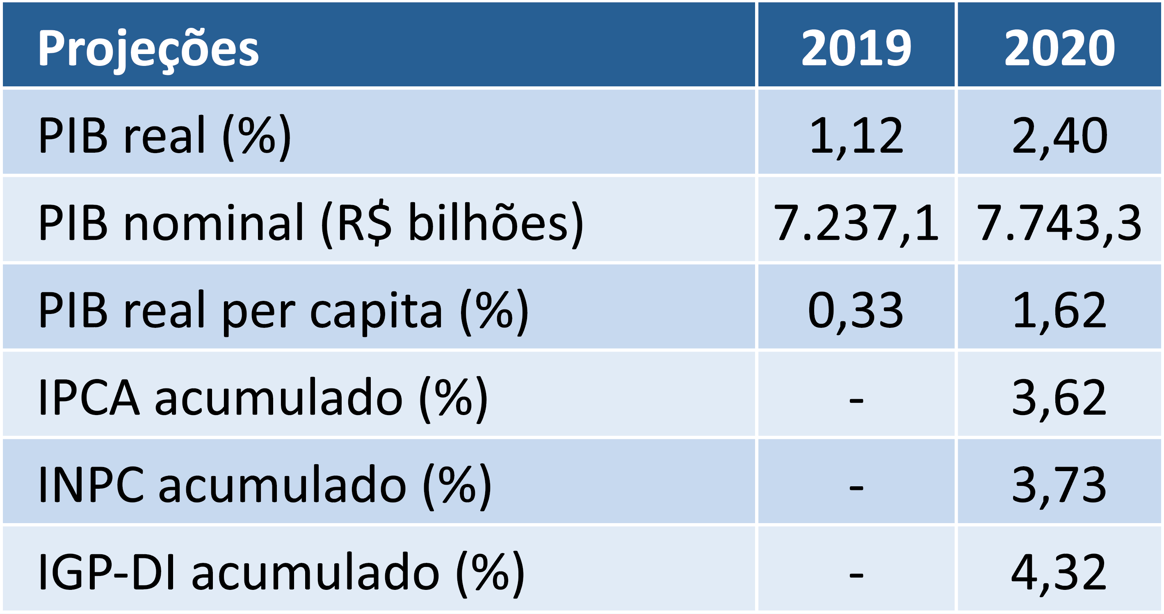
Boletim MacroFiscal
RESUMO

Slide 5
Retrospecto e Perspectivas da SPE

Slide 6
Retrospecto de 2019
Crescimento Econômico com Responsabilidade Fiscal
1) Participação nas principais reformas do país
2) Narrativas de apoio às reformas
3) Reformulação nos modelos matemáticos e estatísticos utilizados na SPE
4) Votos no CMN, CNSP e CNPC
5) Plano Safra
6) Opções agrícolas no custeio
7) Assessoria Técnica ao IMK
8) MP’s
  A) FGTS
  B) Agro (com MAPA)
  C) Publicação de Balanço
  D) DPVAT (com SUSEP)

Slide 7
Perspectivas para 2020
Consolidação Fiscal e Combate ao Misallocation
FUNDAMENTAL
  CONSOLIDAÇÃO FISCAL
    Necessário reduzir nossa elevada dívida como proporção do PIB
  AUMENTO DA PRODUTIVIDADE
    Forte combate a má alocação de recursos

Slide 8
Perspectivas para 2020
Consolidação Fiscal e Combate ao Misallocation
1) Continuar na agenda de aprimoramento das garantias ao crédito, para melhorar o seu acesso e ampliar a eficiência econômica
2) Melhoria dos instrumentos privados de crédito e de seguro para o agronegócio
  promover a alocação eficiente do risco inerente à atividade rural e criar condições para o surgimento de um robusto mercado de títulos verdes (green bonds) no Brasil
3) Necessário insistir nas reformas que completem o ajuste fiscal e induzam ao aumento da produtividade
  Ao combater a má alocação de recursos teremos um país mais próspero e mais justo

Slide 9
Retorno ao Crescimento Econômico

Slide 10
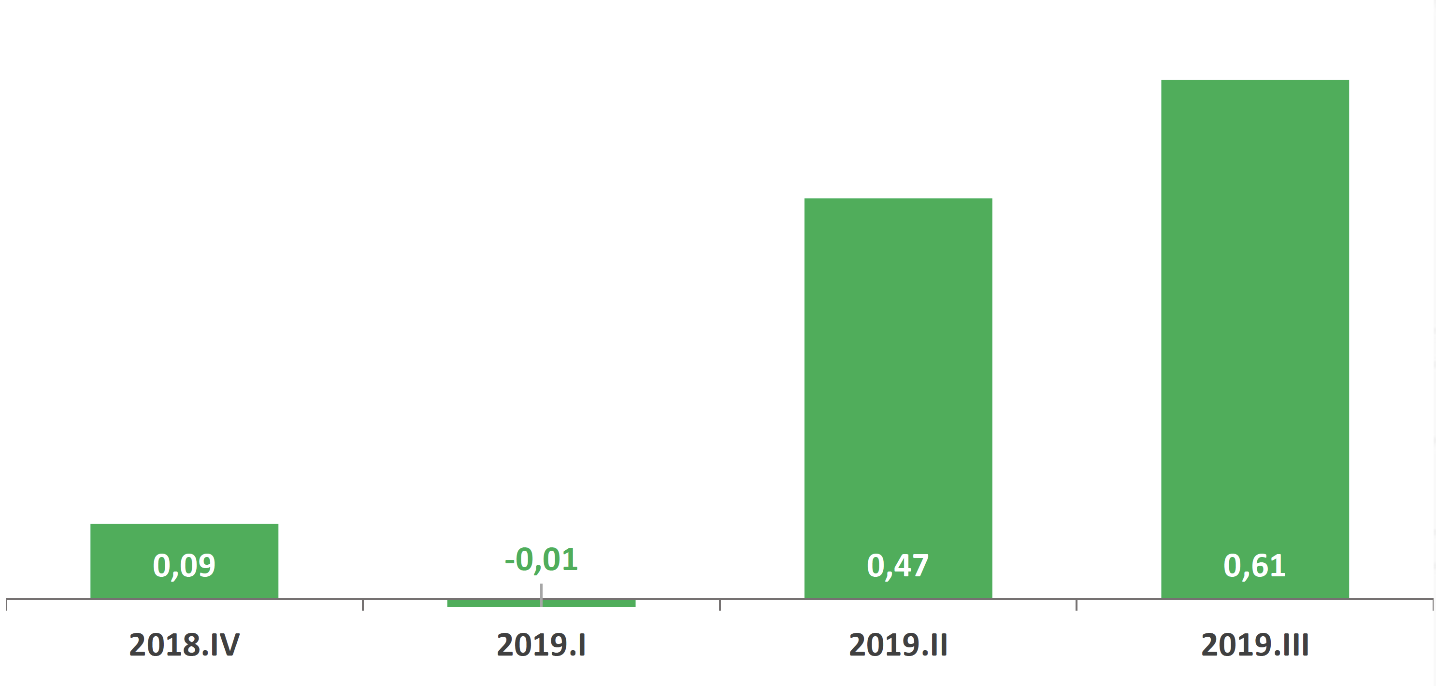
Brasil - PIB
RETORNO AO CRESCIMENTO ECONÔMICO
Var. t/t-1 (com ajuste sazonal) e mediana dos países da OCDE
Fonte: OCDE e IBGE Elaboração: SPE

Slide 11
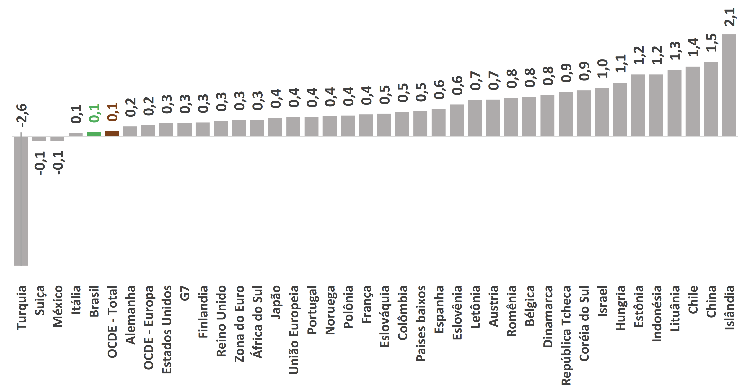
PIB Países Selecionados
RETORNO AO CRESCIMENTO ECONÔMICO
4º Trimestre de 2018 (Var % t/t-1)
Fonte: OCDE e IBGE Elaboração: SPE

Slide 12
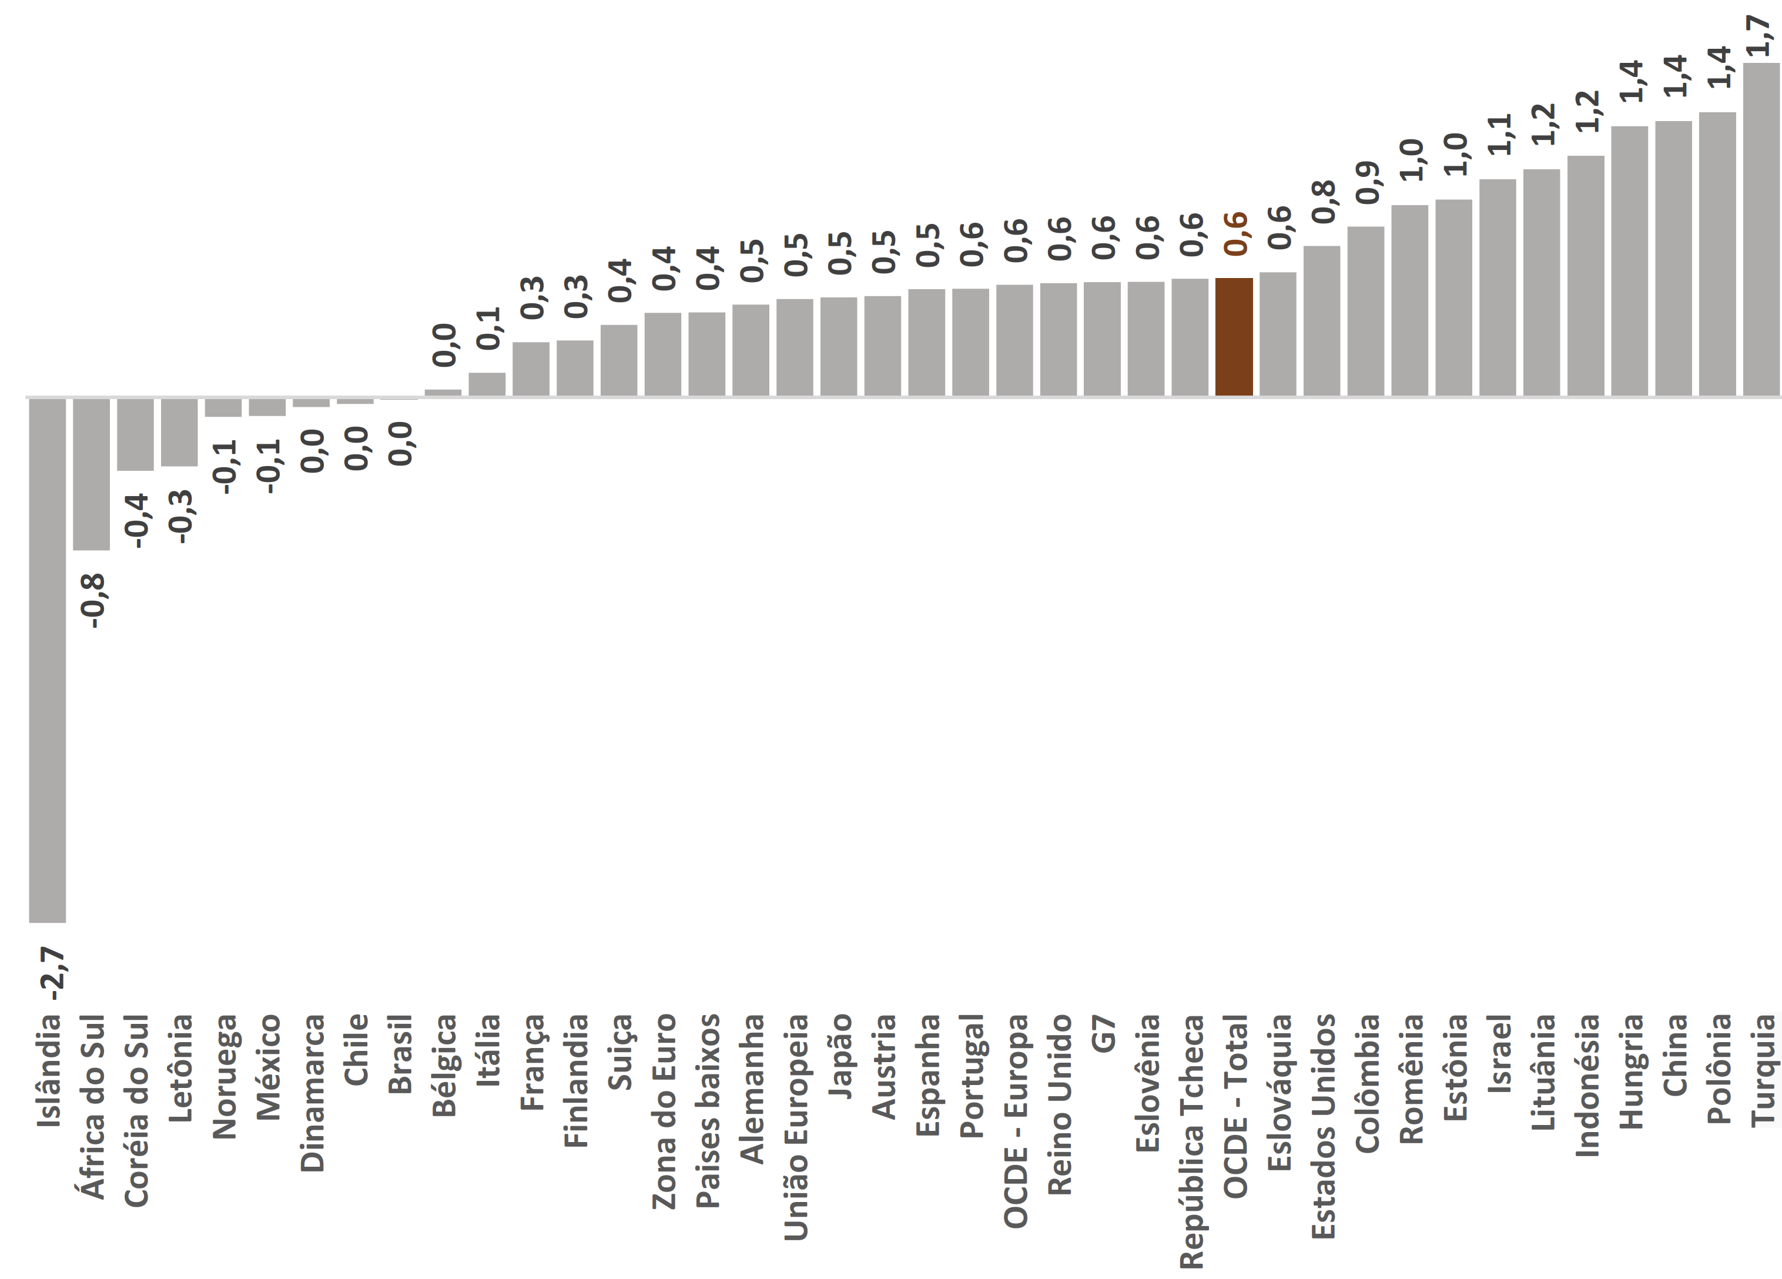
PIB Países Selecionados
RETORNO AO CRESCIMENTO ECONÔMICO
1º Trimestre de 2019 (Var % t/t-1)
Fonte: OCDE e IBGE Elaboração: SPE

Slide 13
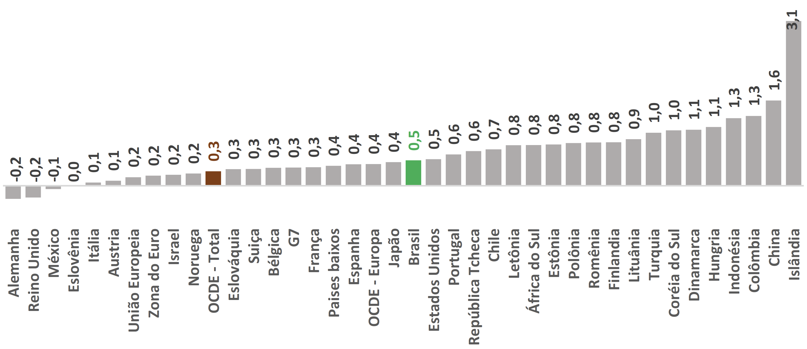
PIB Países Selecionados
RETORNO AO CRESCIMENTO ECONÔMICO
2º Trimestre de 2019 (Var % t/t-1)
Fonte: OCDE e IBGE Elaboração: SPE

Slide 14
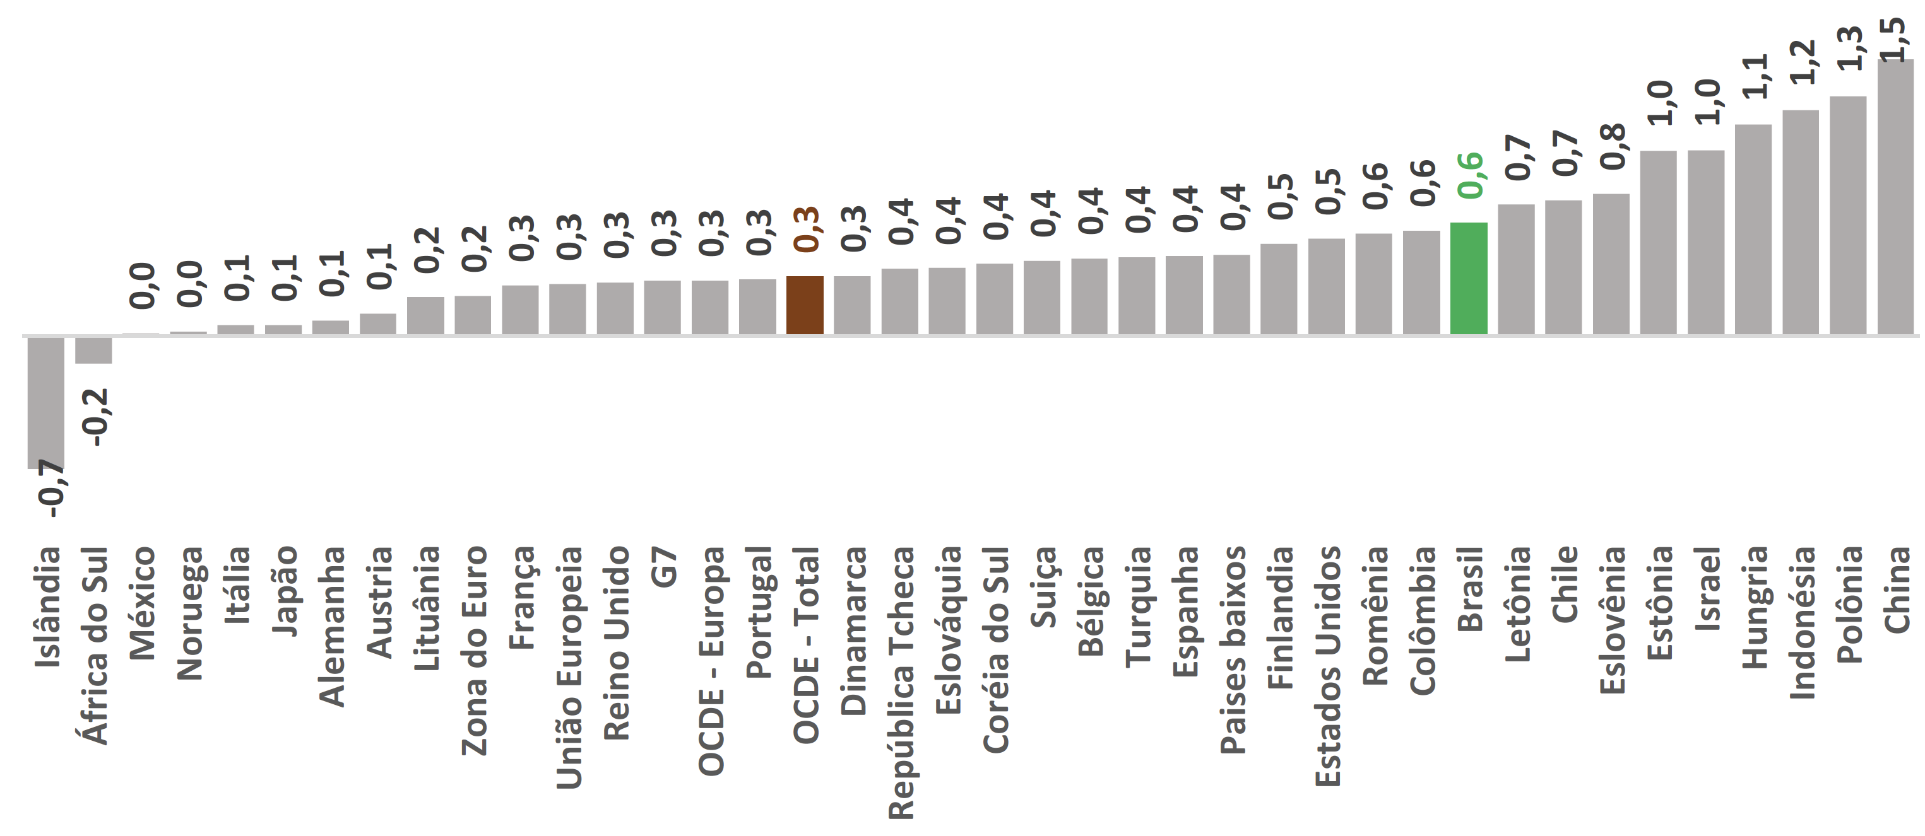
PIB Países Selecionados
RETORNO AO CRESCIMENTO ECONÔMICO
3º Trimestre de 2019 (Var % t/t-1)
Fonte: OCDE e IBGE Elaboração: SPE

Slide 15
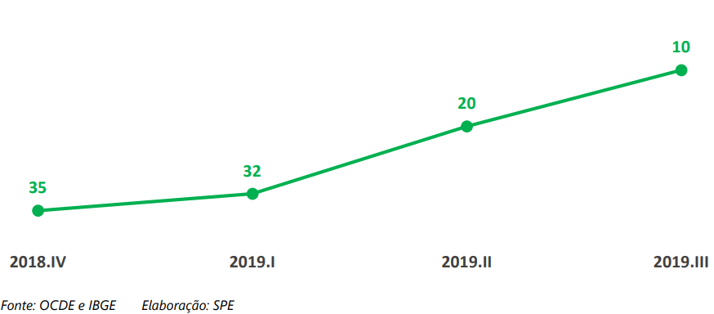
Posição relativa no ranking OCDE de crescimento trim. do PIB
RETORNO AO CRESCIMENTO ECONÔMICO
Considerando 40 países membros e associados
Fonte: OCDE e IBGE Elaboração: SPE

Slide 16
Panorama

Slide 17
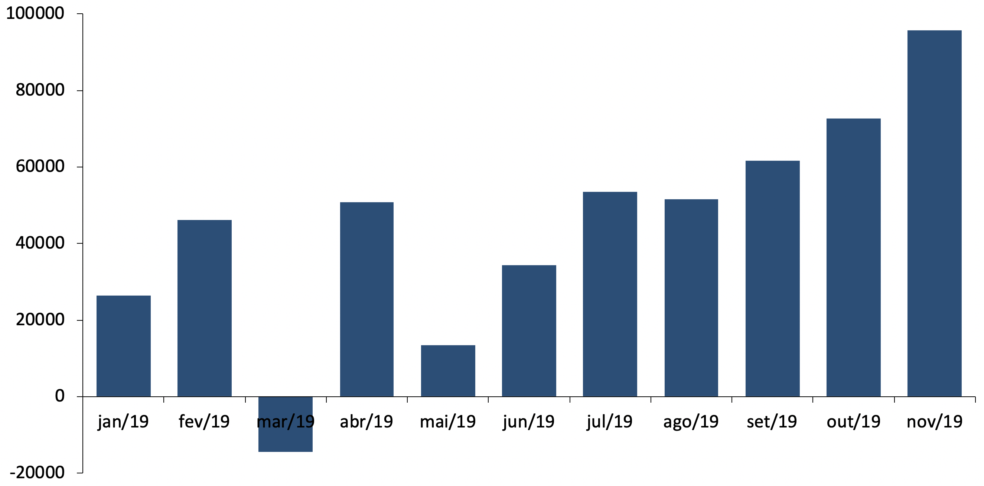
Criação Líquida de Empregos Formais
PANORAMA
(CAGED - Dessazonalizado)

Slide 18
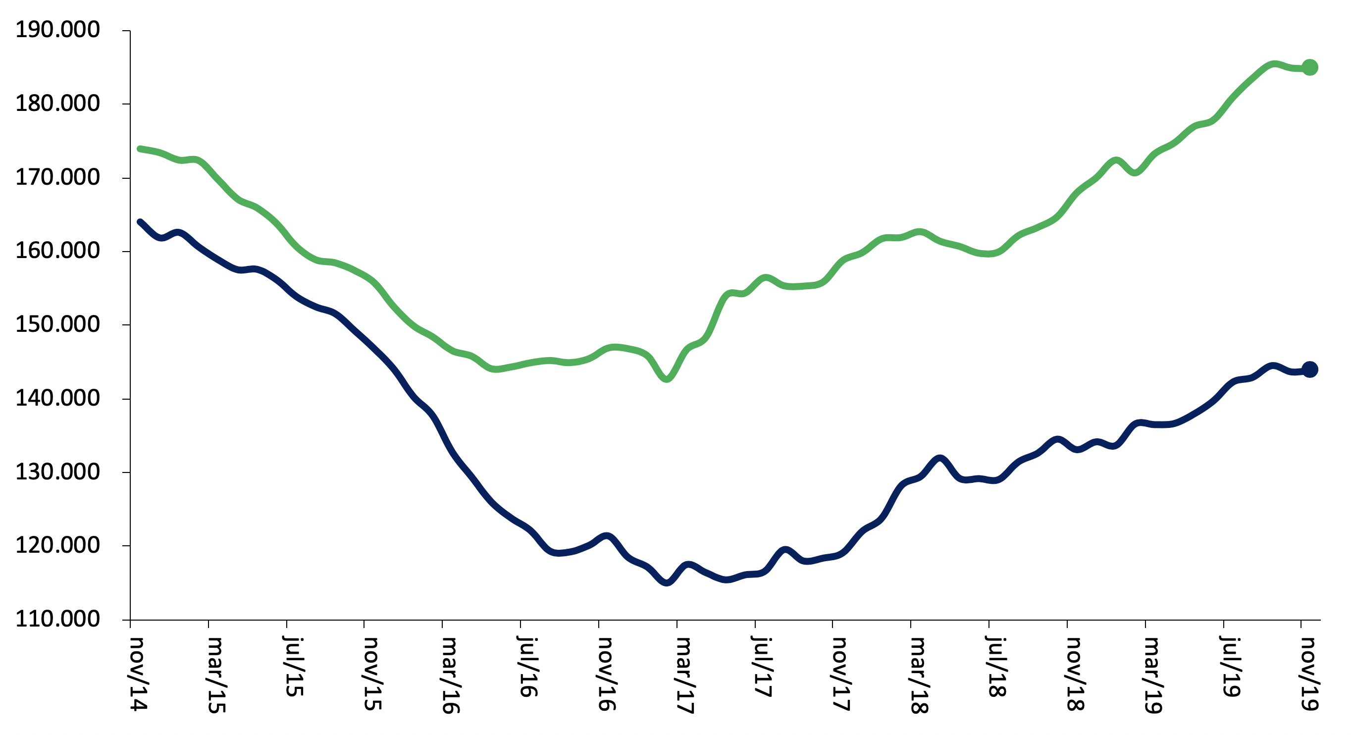
Crédito Livre às Empresas e às Famílias
PANORAMA
Novas Concessões Reais (IPCA) - Média Móvel Trimestral Com Ajuste Sazonal - R$ milhões do último mês
Crédito livre
às famílias
Crédito livre
às empresas
*Ajuste sazonal da série: SPE
Fonte: BCB

Slide 19
Conjuntura

Slide 20
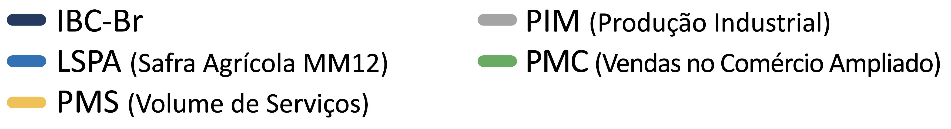
Indicadores de Atividade
CONJUNTURA
IBC-Br, Produção Industrial, Safra Agrícola, Venda no Comércio e Volume de Serviços
Fonte: BCB: Índice de Atividade Econômica do Banco Central - Brasil. IBGE: Pesquisa Industrial Mensal (PIM), Pesquisa Mensal do Comércio (PMC), Pesquisa Mensal de Serviços (PMS) e Levantamento Sistemático da Produção Agrícola (LSPA)

Slide 21
Projeção de Curto Prazo

Slide 22
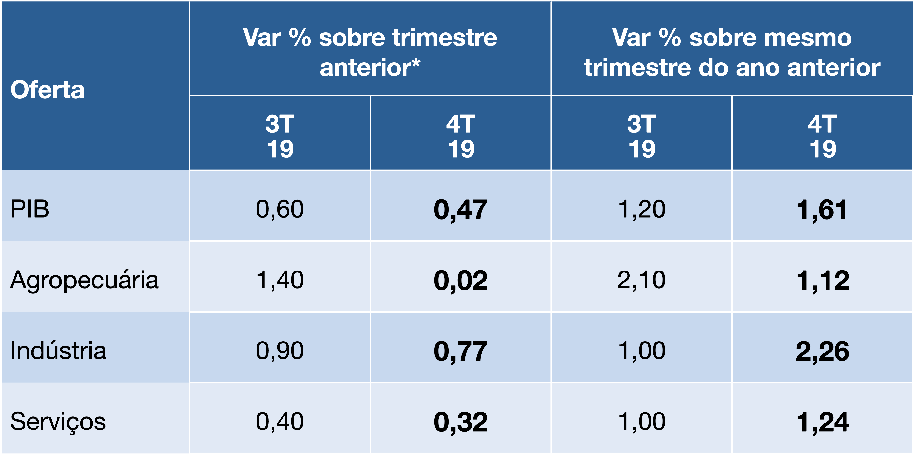
PIB
PROJEÇÃO DE CURTO PRAZO
Oferta
*Com ajuste de sazonalidade
Fonte: IBGE e SPE

Slide 23
Evolução das Projeções
PROJEÇÃO DE CURTO PRAZO
4T19 (semanas)
Projeção Focus
Projeção SPE
Semanas

Slide 24
Projeção de Médio Prazo

Slide 25
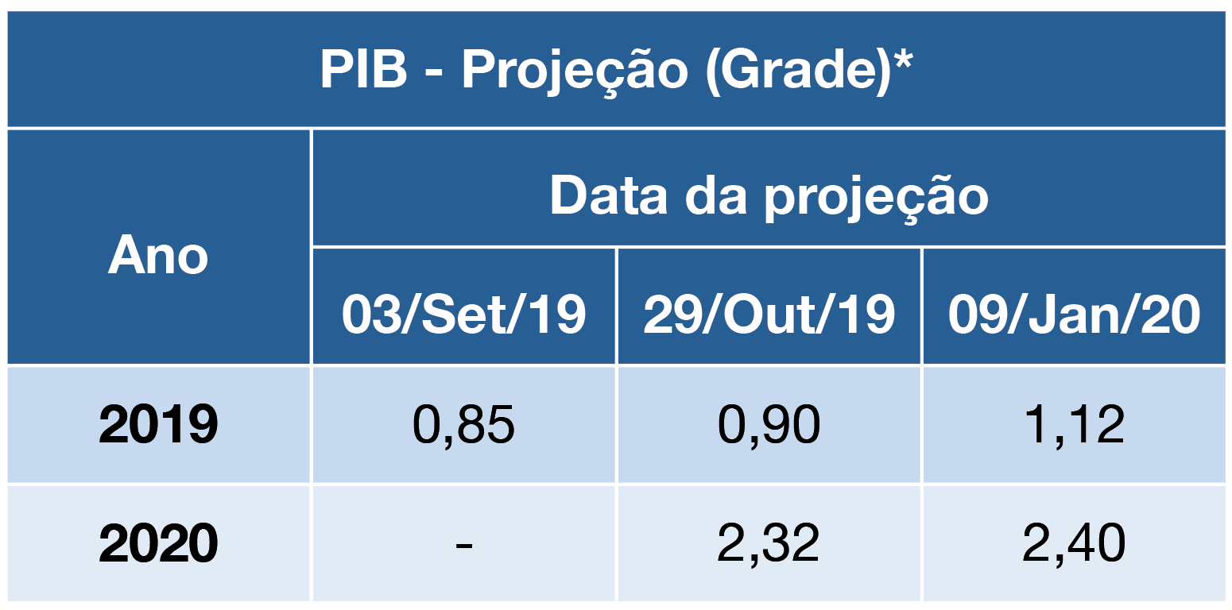
PIB
PROJEÇÃO DE MÉDIO PRAZO
Projeção (Grade)*
*(%) Percentual
Fonte: SPE

Slide 26
Projeção de Inflação

Slide 27
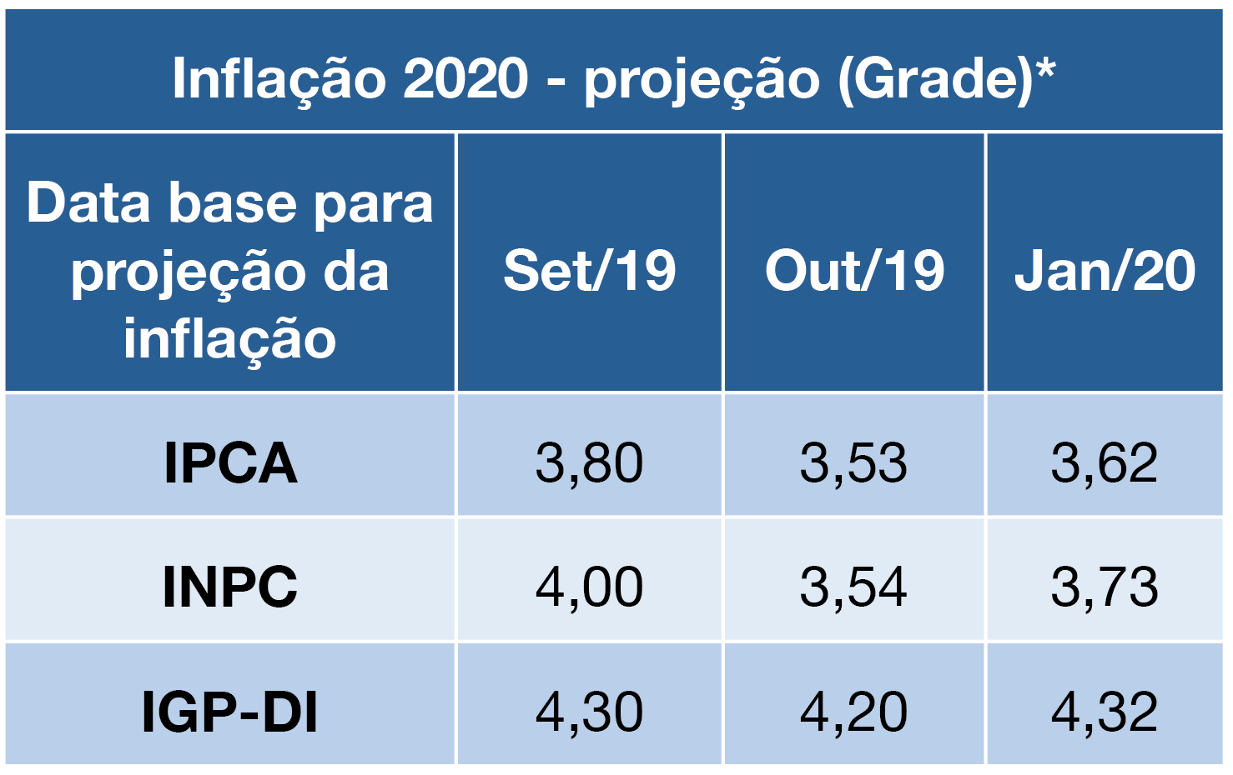
Inflação 2020
PROJEÇÃO DE INFLAÇÃO
Projeção (Grade)*
*(%) Percentual
Fonte: SPE

Slide 28
Inflação IPCA
PROJEÇÃO DE INFLAÇÃO
(ac. 12 meses)
*(%) Percentual
Fonte: SPE

Slide 29
Decomposição da
Produtividade do Trabalho

Slide 30
Produtividade do Trabalhador
DECOMPOSIÇÃO DA PRODUTIVIDADE DO TRABALHO
MM4T, Set/13 = 1
Total
Setores Selecionados
Fonte: Cálculos da SPE

Slide 31
Decomposição da produtividade
DECOMPOSIÇÃO DA PRODUTIVIDADE DO TRABALHO
(set/13 = 1)

Slide 32
Informalidade x Custo Unitário do Trabalho Formal
DECOMPOSIÇÃO DA PRODUTIVIDADE DO TRABALHO
(var. em p.p. entre 2012 e 2017)
Informalidade
Custo Unitário do trabalho formal

Slide 33
Ajuste fiscal, taxas de juros e dívida pública

Slide 34
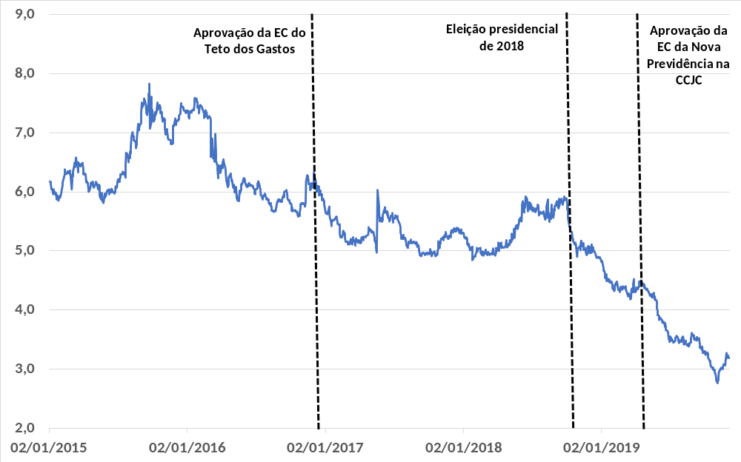
Taxas de juros da NTN-B com vencimento em 2035 (%) – jan/2015 a dez/2019
AJUSTE FISCAL E TAXAS DE JUROS
Fonte: STN

Slide 35
Projeções da Dívida bruta do governo geral (DBGG)
AJUSTE FISCAL E TAXAS DE JUROS
em % do PIB

Slide 36
Projeções de mercado(*) para a Dívida bruta do governo geral
AJUSTE FISCAL E TAXAS DE JUROS
(em % do PIB) no período 2020-2023 – Projeções realizadas entre jan/2018 e jan/2020
(*) Mediana das projeções.
Fonte: Prisma Fiscal/SPE

Slide 37
Informativo de Crédito

Slide 38
Crédito livre continua puxando crescimento do crédito
INFORMATIVO DE CRÉDITO
Saldo de Crédito (%PIB)
Fonte: BCB. Elaboração: SPE

Slide 39
Cresce relevância do mercado de capitais no financiamento
INFORMATIVO DE CRÉDITO
Crédito Ampliado a Empresas e Famílias (% PIB)
Fonte: BCB. Elaboração: SPE

